Slide 1





pesquisa de opinião pública
PERFIL DA JUVENTUDE BRASILEIRA
Dezembro de 2003

Slide 2
índice
APRESENTAÇÃO 3
Nota metodológica 6
SER JOVEM:
o bom e o ruim de ser jovem 8
interesses e preocupações 12
ASSOCIATIVISMO, CULTURA E LAZER 49
O LUGAR DA ESCOLA 57
NO MUNDO DO TRABALHO 61
JOVEM E EMPREENDEDORISMO 68
HÁBITOS DE MÍDIA 87
Sumário conclusivo 92

Slide 3
Apresentação
A pesquisa Perfil da Juventude Brasileira é uma iniciativa do Projeto Juventude/Instituto Cidadania, com a parceria do Instituto de Hospitalidade e do Sebrae. Foi realizada sob a responsabilidade técnica da Criterium Assessoria em Pesquisas, retomando e ampliando temas e questões investigados em outubro de 1999 pelo Núcleo de Opinião Pública da Fundação Perseu Abramo.
Trata-se de uma estudo quantitativo, realizado em áreas urbanas e rurais de todo o território nacional, junto a jovens de 15 a 24 anos, de ambos os sexos e de todos os segmentos sociais. Os dados foram colhidos em novembro e dezembro de 2003.
A perspectiva deste levantamento, parte integrante do Projeto Juventude, é servir como ferramenta nas análises e projetos desenvolvidos por todos os tipos de instituições e agentes que estejam voltados, direta ou indiretamente, para esse público específico.

Slide 4
Apresentação
Com uma combinação de amplitude temática e representatividade inédita em nosso país, esta pesquisa constitui-se num substrato de informações que representa, potencialmente, valioso subsídio para qualquer iniciativa de impacto, no âmbito das políticas públicas e dos projetos voltados ao segmento jovem da população brasileira, a ser concebida e planejada por agentes da iniciativa privada, dos órgãos vinculados aos poderes públicos e, igualmente, do chamado terceiro setor.
O presente relatório apresenta dados sobre os interesses e preocupações dos jovens para, em seguida, sintetizar os resultados colhidos que guardam relação mais estreita com os projetos do Sebrae voltados a esse público específico – Desafio Sebrae, Junior Achievement e Protagonismo Juvenil. Além desses dados, são apresentadas também informações sobre hábitos de mídia que poderão subsidiar o projeto Educação Empreendedora via Rádio.

Slide 5
Apresentação
Em alguns dos gráficos constantes deste relatório é feita uma comparação com dados da pesquisa Juventude: Cultura e Cidadania, realizada em 1999 para a Fundação Perseu Abramo, pela mesma equipe de pesquisadores da Criterium – restrita, aquela, aos jovens das nove regiões metropolitanas do Brasil e do Distrito Federal.
Com isso, torna-se possível, mediante comparação entre os resultados de 1999 e de 2003, aferir a ocorrência de possíveis tendências – dado igualmente importante quando se pretende traçar estratégias ou planos de trabalho voltados a este grupo populacional.
São Paulo, abril de 2004

Slide 6
nota metodológica
Universo : População de 15 a 24 anos, residente no território brasileiro – 34,1 milhões de jovens, ou 20,1% do total da população (Censo 2000 – IBGE) .
Amostra : probabilística nos primeiros estágios (sorteio dos municípios, dos setores censitários e dos domicílios), combinada com controle de cotas de sexo e idade para a seleção dos indivíduos (estágio final). Total de 3.501 entrevistas, distribuídas em 198 municípios, estratificados por localização geográfica (capital e interior, áreas urbanas e rurais) e em tercis de porte (pequenos, médios e grandes), contemplando 25 estados da União. Expansão amostral nas 9 regiões metropolitanas e no Distrito Federal.
Abordagem: Aplicação de questionário estruturado, em entrevistas pessoais e domiciliares (tempo médio de uma hora de aplicação).

Slide 7
nota metodológica
Margem de erro: A margem de erro deste estudo é de até 2 pontos percentuais, para mais ou para menos, para os resultados com o total da amostra, e de até 3 pontos para os resultados da sub-amostra metropolitana, com intervalo de confiança de 95.
Data do campo: A coleta dos dados foi realizada entre os dias 22 de novembro e 8 de dezembro de 2003. Nos dias 1 e 2 de novembro foi realizado pré-teste, em âmbito nacional, com 300 entrevistas para o dimensionamento e ajustes no formulário final e treinamento das equipes de coletas dos dados.
Equipe Criterium: Coordenação geral do cientista político Gustavo Venturi e da socióloga Marisol Recamán, coordenação de campo de Paulo Barone, apresentação de Vilma Bokany e análise dos resultados do sociólogo Wagner Santana.

Slide 8
O bom e o ruim de ser jovem

Slide 9
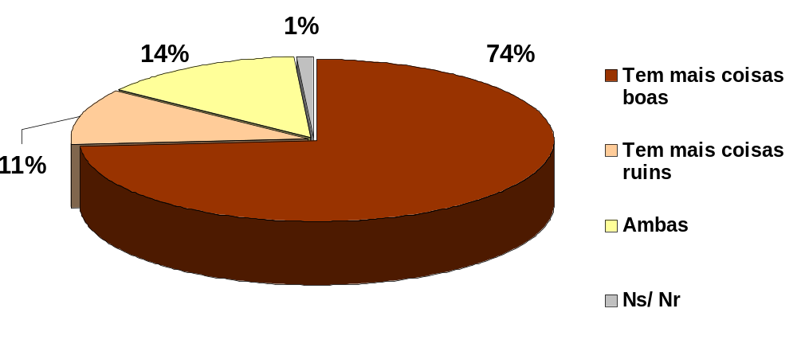
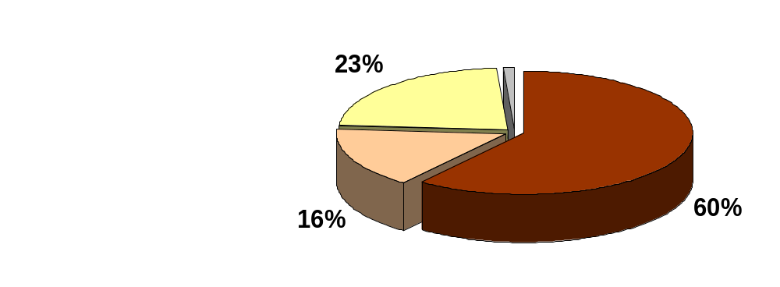
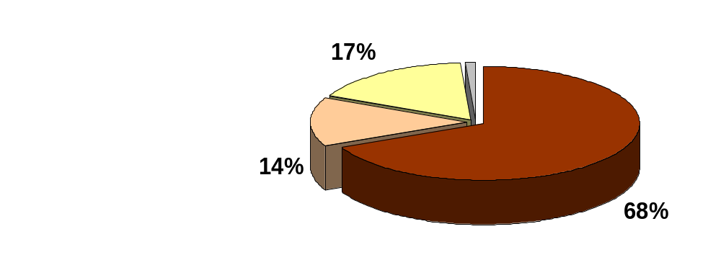
Há mais coisas boas ou ruins em ser jovem?
(Estimulada e única, em %)
Base: Total da Amostra A
Total Brasil
Total RM´s 1999
Total RM´s 2003
P 2. Como você se sente como jovem: você diria que tem mais coisas boas ou ruins em ser jovem?

Slide 10
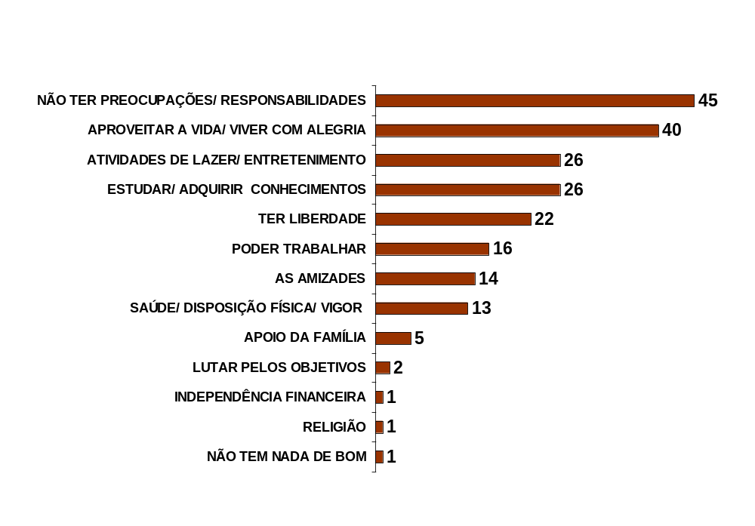
Melhores coisas de ser jovem - Síntese
(Espontânea e múltipla, em %)
Base: Total da Amostra A
P 3. Quais são as melhores coisas de ser jovem ?

Slide 11
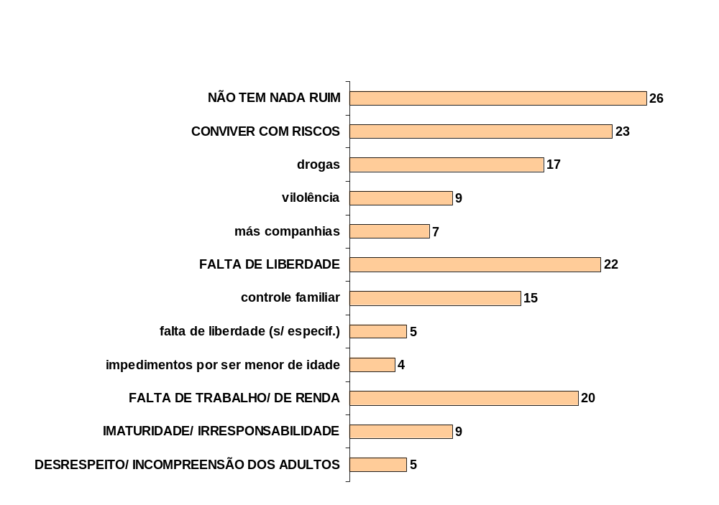
Piores coisas de ser jovem - Síntese
(Espontânea e múltipla, em %)
Base: Total da Amostra A
P 4. E quais são as piores coisas de ser jovem ?

Slide 12
Interesses
e preocupações

Slide 13
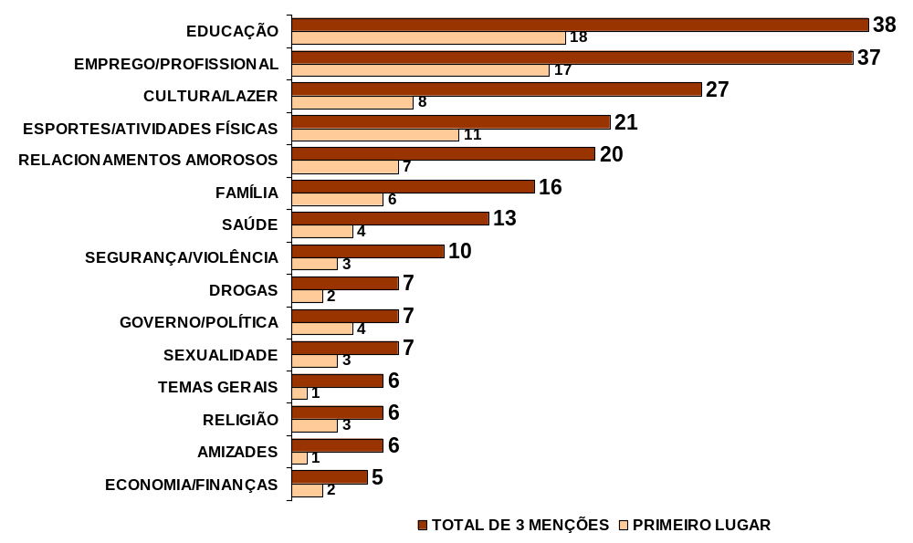
Assuntos que mais interessam aos jovens
[espontânea, em %]
Base : Total da Amostra A

Slide 14
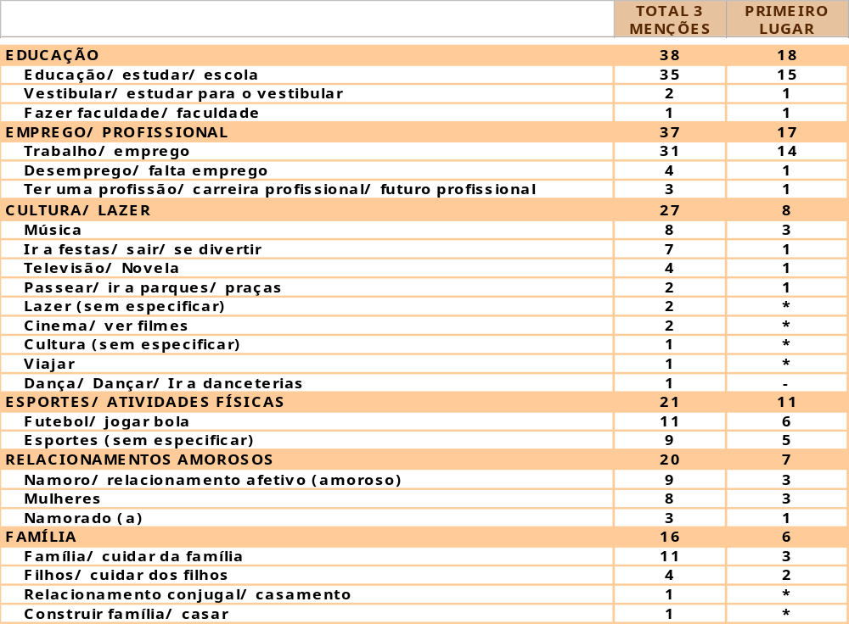
Assuntos que mais interessam aos jovens
[espontânea, em %]
Base : Total da Amostra A
continua

Slide 15
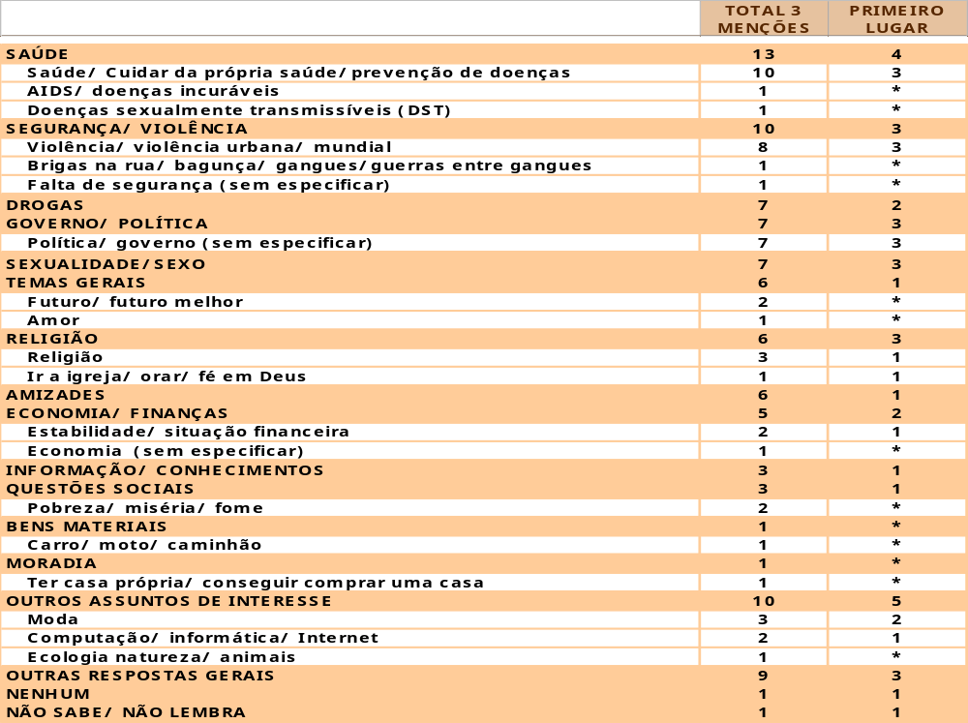
Assuntos que mais interessam aos jovens
[espontânea, em %]
Base : Total da Amostra A

Slide 16
Assuntos que mais interessam aos jovens
Destaques por temas e segmentos (soma dos três temas indicados):
Educação:
Acima da média (38%):
- mais novos: 45% dos rapazes e garotas entre 15 e 17 anos.
não pertencentes à PEA: 43%, contra 37% entre os que pertencem à PEA.
regiões Norte e Centro-Oeste: 44% e 43% (respectivamente) e Nordeste na
média (39%).
Abaixo da média:
escolaridade mais baixa: 18% entre os que cursaram até a 4a. série.
- inseridos no mercado formal de trabalho: 32%.
rapazes entre 21 e 24 anos: 32%.
região Sul: 32% e região Sudeste na média (37%).

Slide 17
Assuntos que mais interessam aos jovens
Destaques por temas e segmentos (soma dos três temas preferidos):
Trabalho
Acima da média (37%):
homens mais velhos: 51% no grupo entre 21 e 24 anos.
- Região Norte: 43% e regiões Sudeste (39%) e Nordeste na média (37%).
pertencentes à PEA: 41% (49% entre os que estão trabalhando atualmente, contra 34% entre os desempregados).
Abaixo da média
- Região Centro-Oeste: 26% e Sul (36%) na média.
mulheres mais novas: 25% entre as garotas de 15 a 17 anos (contra 39% entre as mulheres de 18 a 20 anos e 32% no grupo entre 21 a 24 anos).
não pertencentes à PEA: 25%.
renda familiar mais alta: 21% no grupo com renda superior a 10 salários mínimos.

Slide 18
Assuntos que mais interessam aos jovens
Destaques por temas e segmentos (soma dos três temas preferidos):
Cultura e Lazer
Acima da média (27%):
- rapazes e garotas mais novos: 34% dos meninos e meninas entre 15 e 17 anos .
- grau de escolaridade mais elevado: 33% entre aqueles com nível superior.
renda: 40% no grupo com renda familiar superior a 10 salários mínimos.
regiões Sul e Sudeste: 30% e 31%
Abaixo da média
jovens entre 21 e 24 anos: 22% entre os homens e 23% entre as mulheres.
região Nordeste: 21% (contra 31% no sudeste), na média regiões Norte e Centro-Oeste (26%) .
municípios de porte médio: 22% (contra 30% nos grandes e 24% nos pequenos).

Slide 19
Assuntos que mais interessam aos jovens
Destaques por temas e segmentos (soma dos três temas preferidos):
Esporte / Atividades Físicas:
Acima da média (21%):
homens: 36%, contra apenas 5% entre as mulheres. Interesse é ainda maior no grupo de rapazes entre 15 e 17 anos: 44%.
Região Sul 29%
Regiões: Nordeste 17%, Norte e Centro Oeste 20%, Sudeste 21% e
Relacionamentos amorosos:
Acima da média (20%):
rapazes: 25%, contra 14% entre as garotas. O interesse é ainda maior no grupo de meninos entre 15 e 17 anos: 31%.
Abaixo da média
renda familiar superior a 10 salários mínimos: 11%.
no mercado formal de trabalho: 12% (contra 24% entre aqueles no mercado informal).
Regiões: Sul 13% , Nordeste 16%, Norte e Centro Oeste 19% e Sudeste 24%

Slide 20
Assuntos que mais interessam aos jovens
Destaques por temas e segmentos (soma dos três temas preferidos):
Família:
Acima da média (16%):
até 4 anos de escolaridade: 28%, contra 16% entre aqueles com nível superior.
jovens entre 21 e 24 anos: 21%, contra 10% na faixa entre 15 e 17 anos.
mulheres: 19%, contra 14% entre os homens.
Abaixo da média:
renda familiar entre 5 e 10 salários mínimos: 6%.
não pertencentes à PEA: 12%.
moradores das capitais: 12%.
Regiões: Sul 14% , Nordeste 15%, Norte e Centro Oeste 17%, e Sudeste 18%

Slide 21
Assuntos que mais interessam aos jovens
Destaques por temas e segmentos (soma dos três temas preferidos):
Saúde:
Acima da média (13%):
mulheres com 21 a 24 anos: 24%, contra 13% na média geral e 10% entre os homens dessa mesma faixa etária.
Região Sul: 18%.
Abaixo da média:
- renda familiar acima de 10 salários mínimos: 5%.
Região Centro-Oeste: 3%.
Regiões na média: Norte-Centro-Oeste 9%, Sudeste 12%, Nordeste 14%.

Slide 22
Assuntos que mais interessam aos jovens
Destaques por temas e segmentos (soma dos três temas preferidos):
Segurança / Violência:
Acima da média (10%):
mulheres: 15%, contra apenas 6% entre os homens, principalmente aquelas que estão na faixa entre 21 e 24 anos (20%).
Região Sul 15%.
- Regiões na média: Norte-Centro-Oeste 9%, Sudeste 10%, Nordeste 10% e
Abaixo da média:
- região Norte: 5%.
Drogas:
Acima da média (7%):
garotas de 21 a 24 anos: 20%.
Regiões: Norte-Centro-Oeste 4%, Sudeste 7%, Nordeste 7% e Sul 8%.

Slide 23
Assuntos que mais interessam aos jovens
Destaques por temas e segmentos (soma dos três temas preferidos):
Governo / política
Acima da média (7%):
- renda familiar acima de 10 salários mínimos: 17%.
- escolaridade superior: 14%.
rapazes entre 21 e 24 anos: 11%.
Abaixo da média
- renda familiar até 1 salário mínimo: 2% .
- escolaridade primária: 2%.
meninos e meninas entre 15 e 17 anos: 3%.
Regiões: Norte-Centro-Oeste 8%, Sudeste 8%, Nordeste 6% e Sul 6%.
Outros assuntos:
Economia: o interesse é maior entre os rapazes de 21 a 24 anos (10%, contra 5% na média) e entre o conjunto de jovens com renda familiar acima de 10 salários mínimos (12%).
Moda: maior interesse feminino (6%, contra apenas 1% entre os rapazes e média de 3%)

Slide 24
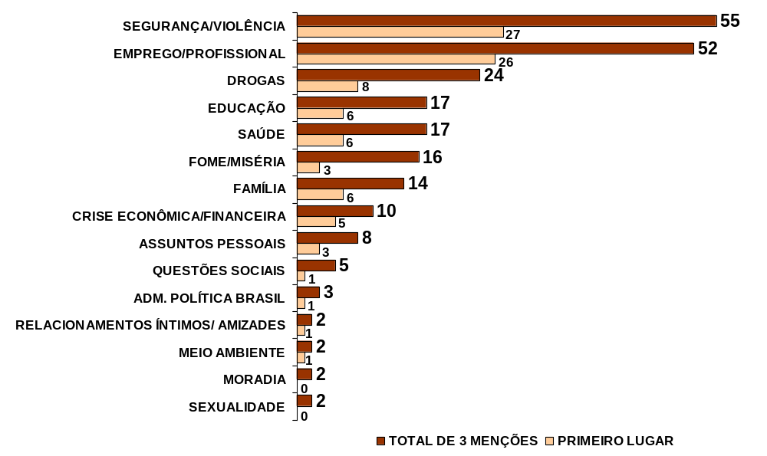
Problemas que mais preocupam o jovem atualmente
[espontânea, em %]
Base : Total da Amostra A

Slide 25
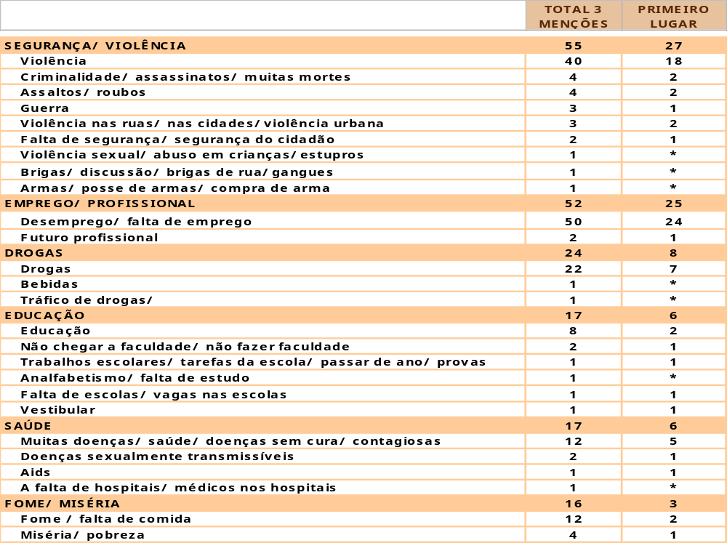
Problemas que mais preocupam atualmente
[espontânea, em %]
Base : Total da Amostra A
continua

Slide 26
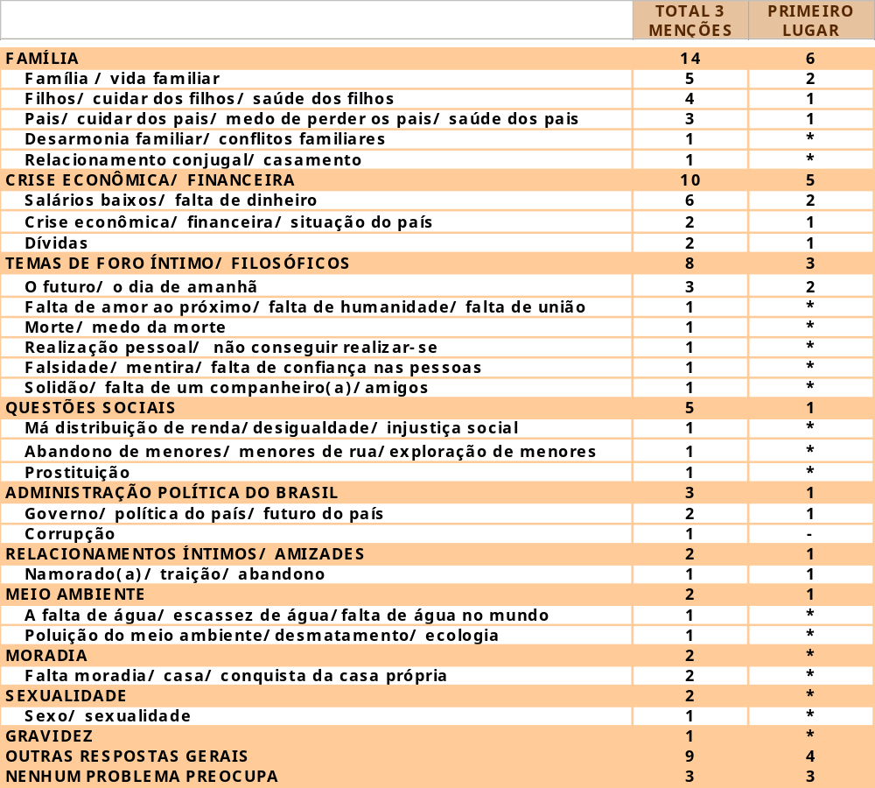
Problemas que mais preocupam atualmente
[espontânea, em %]
Base : Total da Amostra A

Slide 27
Problemas que mais preocupam atualmente
Destaques por temas e segmentos (soma dos três temas preferidos):
Segurança / Violência:
Acima da média (55%):
Capitais e Regiões Metropolitanas: 63%.
- renda familiar acima de 10 salários mínimos: 63%.
- escolaridade superior: 62%.
jovens de cor/raça preta ou negra: 60%.
Abaixo da média
moram em cidades do interior: 50%.
- renda familiar até 2 salários mínimos: 50% .
- escolaridade fundamental: 48%.
Regiões: Sudeste 65%, Sul 57%, Nordeste 47% e Norte-Centro-Oeste 44%

Slide 28
Problemas que mais preocupam atualmente
Destaques por temas e segmentos (soma dos três temas preferidos):
Emprego / profissão:
Acima da média (52%):
- estão trabalhando no mercado formal: 62%.
homens de 21 a 24 anos: 62%.
PEA procurando trabalho: 58%.
renda familiar entre 2 e 5 salários mínimos: 56%.
Abaixo da média
renda familiar acima de 10 salários mínimos: 35% .
- ascendência oriental / amarela (menção espontânea): 38%.
15 a 17 anos: rapazes (41%) e garotas (42%), subindo para 49% entre as mulheres de 21 a 24 anos.
não pertencentes à PEA: 44%.
escolaridade superior: 46%.
Regiões: Sudeste 56%, Norte-Centro-Oeste 52%, Nordeste 49% e Sul 46%

Slide 29
Problemas que mais preocupam atualmente
Destaques por temas e segmentos (soma dos três temas preferidos):
Drogas:
Acima da média (24%):
garotas de 15 a 17 anos: 28% (entre os rapazes nessa faixa etária, 27%).
Abaixo da média
- cursaram até 4a. Série primária: 14% (taxa que sobe para 24% entre os que cursaram de 5a. a 8a. série e atinge 27% no grupo que freqüenta/ou o ensino superior).
moram no campo: 17% (contra 26% entre os que moram na cidade).
Regiões: Sudeste 28%, Sul 28%, Nordeste 19% e Norte-Centro-Oeste 22%

Slide 30
Problemas que mais preocupam atualmente
Destaques por temas e segmentos (soma dos três temas preferidos):
Saúde:
Acima da média (17%):
mulheres de 21 a 24 anos: 24% (20% entre os homens dessa faixa etária).
Abaixo da média
garotas de 15 a 17 anos: 12% (13% entre os rapazes dessa faixa etária).
Regiões: Sul 24%, Sudeste 19%, Norte-Centro-Oeste 15% e Nordeste 12%
Fome / Miséria:
Acima da média (16%):
estão procurando trabalho: 22%
Abaixo da média
garotas de 15 a 17 anos: 9% (contra 18% entre os rapazes dessa faixa etária).
renda familiar acima de 10 salários mínimos: 10%.
Regiões: Nordeste 17%, Sudeste 16%, Norte-Centro-Oeste 15% e Sul 15%

Slide 31
Problemas que mais preocupam atualmente
Destaques por temas e segmentos (soma dos três temas preferidos):
Educação:
Acima da média (17%):
garotas de 15 a 17 anos: 28% (na média, as mulheres se preocupam mais com esse tema que os homens: 20% contra 14%).
renda familiar entre 5 e 10 salários mínimos: 27% (taxa que cai para 20% no grupo com renda superior a 10 salários mínimos).
- estão procurando trabalho: 26%.
região norte: 24% (contra 14% no Nordeste e Sul, 18% no Sudeste e 21% no C-Oeste).
não pertencentes à PEA: 22%.
Abaixo da média
- moradores nas capitais e regiões metropolitanas: 13% (contra 19% entre os que habitam no interior).
- jovens que estão trabalhando: 12% (entre os que estão no mercado formal, 10% e informal, 14%).

Slide 32
Problemas que mais preocupam atualmente
Destaques por temas e segmentos (soma dos três temas preferidos):
Família:
Acima da média (14%):
escolaridade até 4a. série: 28% (contra 9% no grupo com ensino superior).
garotas de 21 a 24 anos: 22% (contra 13% entre os rapazes dessa faixa etária).
renda familiar até 1 salário mínimo: 20%.
moram em pequenos municípios do interior: 18%.
Abaixo da média
região sul: 8% (contra 18% no Norte e Nordeste, 16% no Centro-Oeste e 12% no Sudeste)

Slide 33
Problemas que mais preocupam atualmente
Destaques por temas e segmentos (soma dos três temas preferidos):
Crise econômica / financeira:
Acima da média (10%):
com renda familiar acima de 10 salários mínimos: 17%.
- cursaram até 4a. série: 16% (ênfase: salários baixos / falta de dinheiro = 11%).
com curso superior: 15% (ênfase: crise econômica/financeira do país = 12%).
Abaixo da média
garotas de 15 a 17 anos: 5% (contra 8% entre os rapazes dessa faixa etária e 13% entre homens e mulheres de 21 a 24 anos).
moradores de municípios do interior de pequeno porte: 5%.
- não pertencentes à PEA: 6% (contra 12% entre os que estão na PEA).
Regiões: Sudeste 11%, Sul 10%, Nordeste 10%, Norte-Centro-Oeste 8% Norte: 5%.
Administração / política brasileira:
Acima da média (3%):
com renda familiar acima de 10 salários mínimos: 11%.
com curso superior: 10%.
- Regiões: Sudeste 5%, Sul 3%, Nordeste 3% e Norte-Centro-Oeste 2%

Slide 34
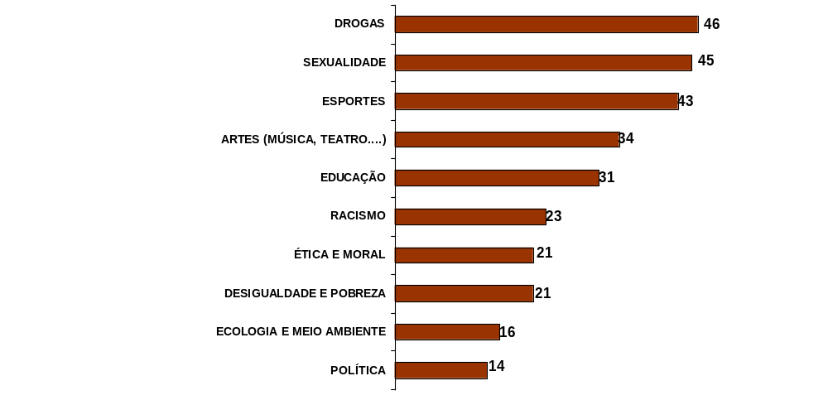
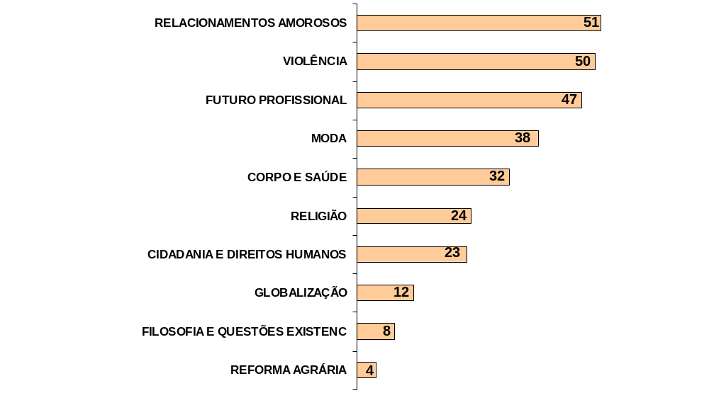
Assuntos que gostaria de discutir com os amigos (as)
(estimulada, em %)
Total Brasil
Base: Total das Amostras
CENÁRIO A
CENÁRIO B
P124 . Dos seguintes temas ou assuntos, quais os três que você mais gostaria de discutir com seus amigos(as)?

Slide 35
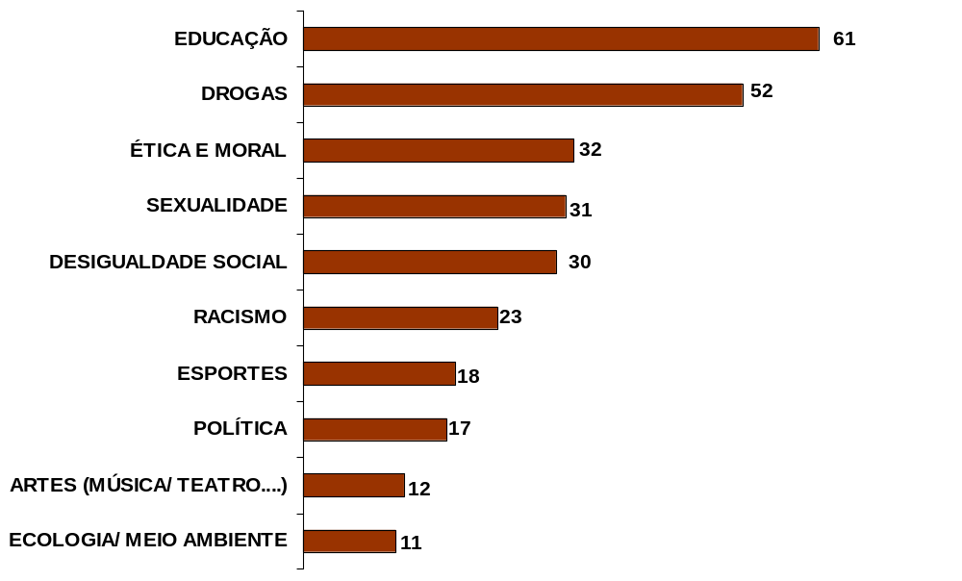
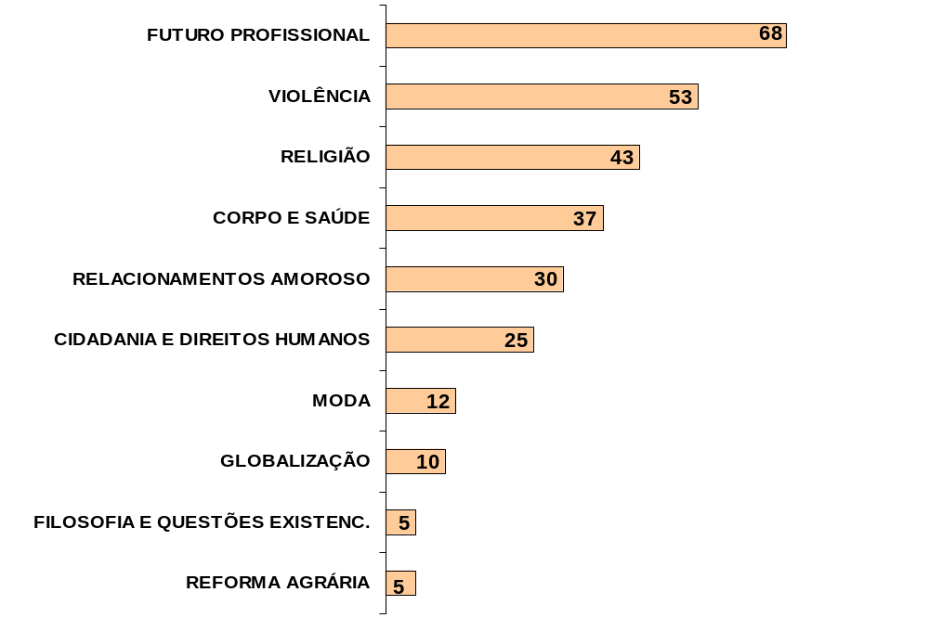
Assuntos que gostaria de discutir com os pais ou responsáveis (estimulada, em %)
Total Brasil
Base: Total das Amostras
CENÁRIO A
CENÁRIO B
P124 . Dos seguintes temas ou assuntos, quais os três que você mais gostaria de discutir com seus pais ou responsáveis ?

Slide 36
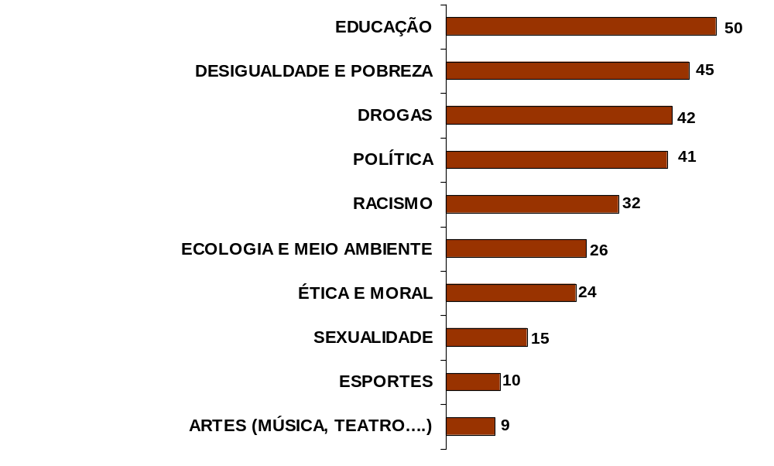
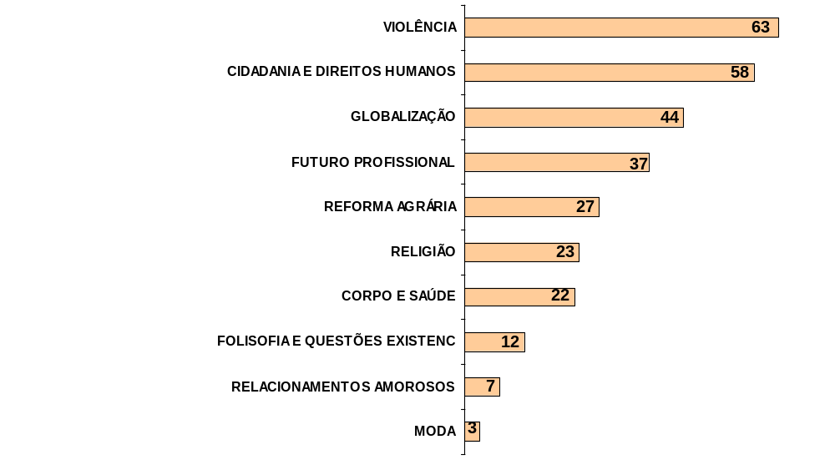
Assuntos que considera mais importantes para serem discutidos pela sociedade - (estimulada, em %)
Base: Total das Amostras
Total Brasil
CENÁRIO A
CENÁRIO B
P124 . Dos seguintes temas ou assuntos, quais os três que você acha mais importantes para serem discutidos pela sociedade em geral?

Slide 37
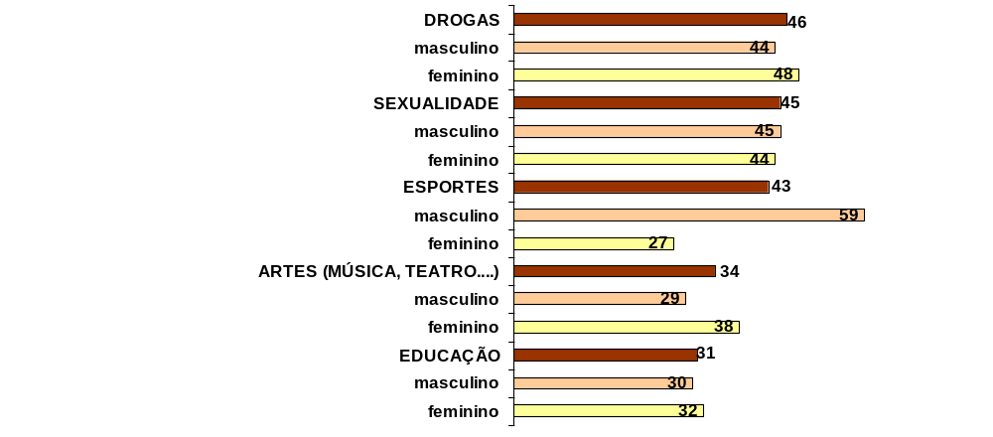
Assuntos que gostaria de discutir com os amigos (as)
Cenário A (estimulada, em %)
Total Brasil
Base: Total da Amostra A
Continua
P124 . Dos seguintes temas ou assuntos, quais os três que você mais gostaria de discutir com seus pais ou amigos (as)?

Slide 38
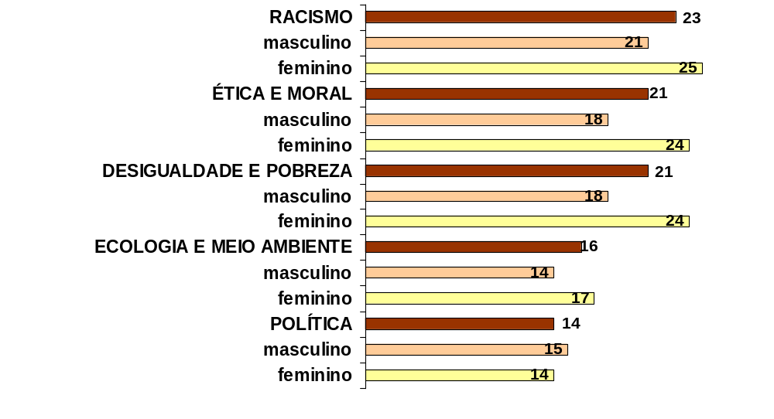
Assuntos que gostaria de discutir com os amigos (as)
Cenário A (estimulada, em %)
Total Brasil
Base: Total da Amostra A
P124 . Dos seguintes temas ou assuntos, quais os três que você mais gostaria de discutir com seus pais ou amigos (as)?

Slide 39
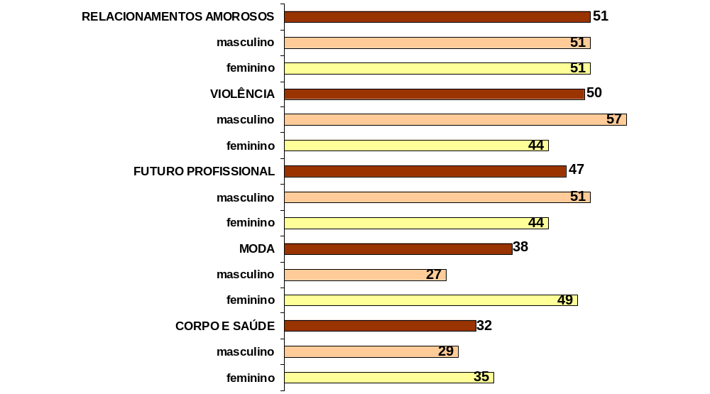
Assuntos que gostaria de discutir com os amigos (as)
Cenário B (estimulada, em %)
Total Brasil
Base: Total da Amostra B
Continua
P124 . Dos seguintes temas ou assuntos, quais os três que você mais gostaria de discutir com seus pais ou amigos (as)?

Slide 40
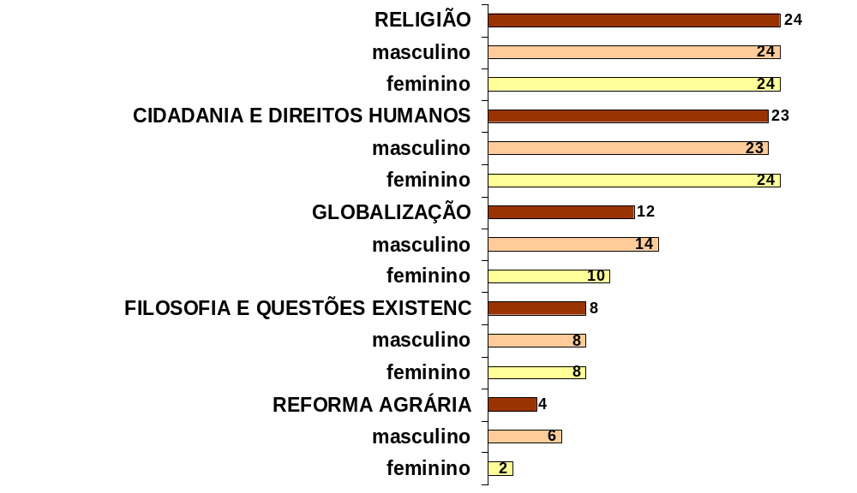
Assuntos que gostaria de discutir com os amigos (as)
Cenário B (estimulada, em %)
Total Brasil
Base: Total da Amostra B
P124 . Dos seguintes temas ou assuntos, quais os três que você mais gostaria de discutir com seus pais ou amigos (as)?

Slide 41
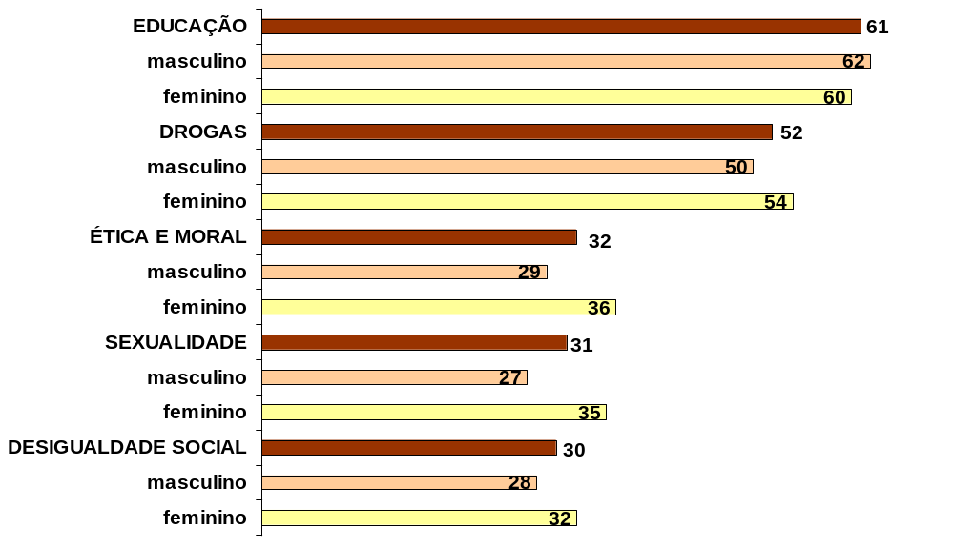
Assuntos que gostaria de discutir com os pais ou responsáveis Cenário A (estimulada, em %)
Total Brasil
Base: Total da Amostra A
Continua
P124 . Dos seguintes temas ou assuntos, quais os três que você mais gostaria de discutir com seus pais ou responsáveis ?

Slide 42
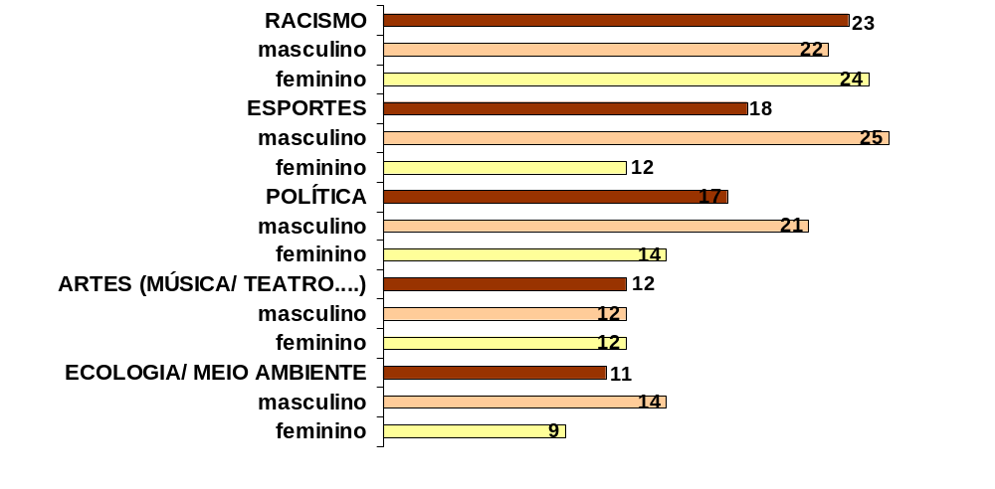
Assuntos que gostaria de discutir com os pais ou responsáveis Cenário A (estimulada, em %)
Total Brasil
Base: Total da Amostra A
P124 . Dos seguintes temas ou assuntos, quais os três que você mais gostaria de discutir com seus pais ou responsáveis ?

Slide 43
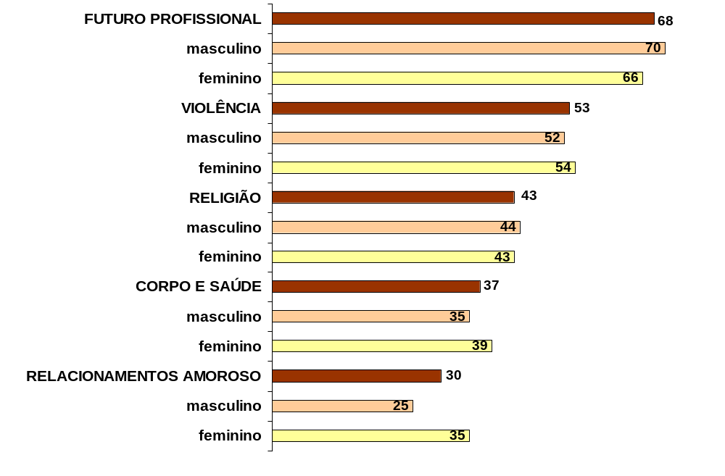
Assuntos que gostaria de discutir com os pais ou responsáveis Cenário B (estimulada, em %)
Total Brasil
Base: Total da Amostra B
Continua
P125 . Dos seguintes temas ou assuntos, quais os três que você mais gostaria de discutir com seus pais ou responsáveis ?

Slide 44
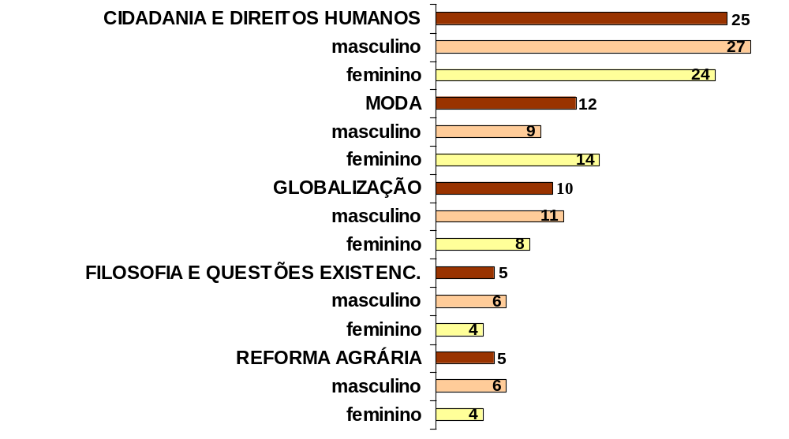
Assuntos que gostaria de discutir com os pais ou responsáveis Cenário B (estimulada, em %)
Total Brasil
Base: Total da Amostra B
P125 . Dos seguintes temas ou assuntos, quais os três que você mais gostaria de discutir com seus pais ou responsáveis ?

Slide 45
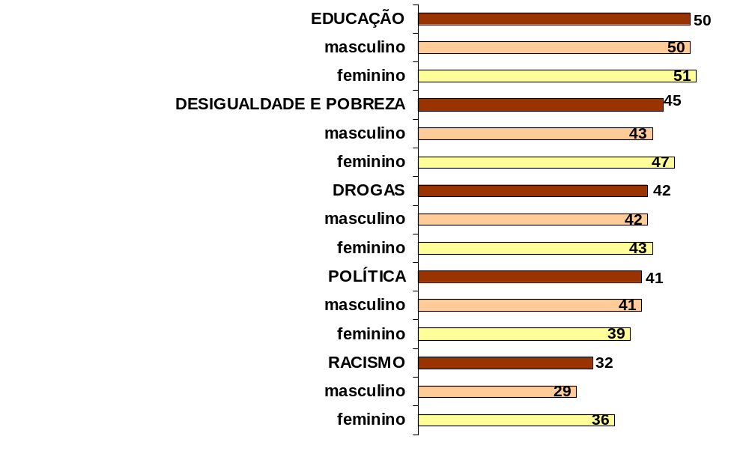
Assuntos que gostaria que fossem discutidos pela sociedade em geral - Cenário A (estimulada, em %)
Base: Total da Amostra A
Total Brasil
Continua
P124 . Dos seguintes temas ou assuntos, quais os três que você mais importante para serem discutidos pela sociedade em geral

Slide 46
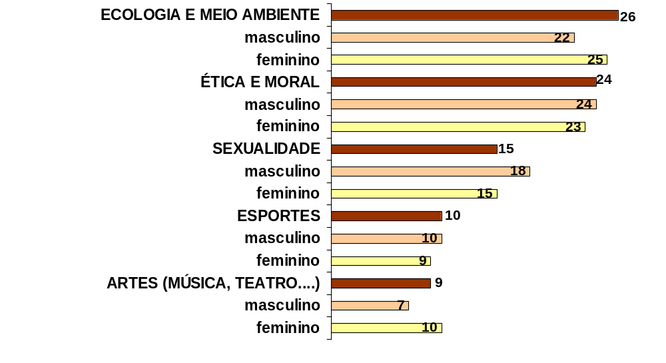
Assuntos que gostaria que fossem discutidos pela sociedade em geral - Cenário A (estimulada, em %)
Total Brasil
Base: Total da Amostra A
P124 . Dos seguintes temas ou assuntos, quais os três que você mais importante para serem discutidos pela sociedade em geral

Slide 47
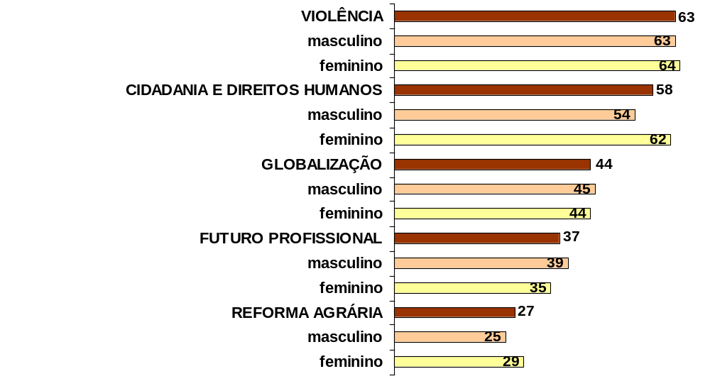
Assuntos que gostaria que fossem discutidos pela sociedade em geral - Cenário B (estimulada, em %)
Total Brasil
Base: Total da Amostra B
Continua
P124 . Dos seguintes temas ou assuntos, quais os três que você mais importante para serem discutidos pela sociedade em geral

Slide 48
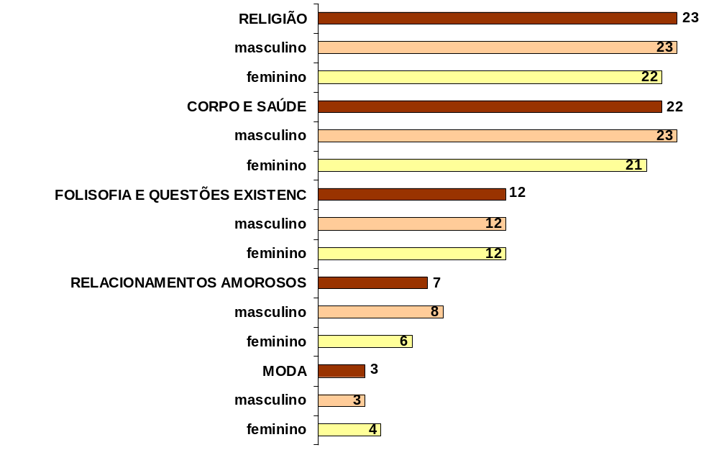
Assuntos que gostaria que fossem discutidos pela sociedade em geral - Cenário B (estimulada, em %)
Total Brasil
Base: Total da Amostra B
P124 . Dos seguintes temas ou assuntos, quais os três que você mais importante para serem discutidos pela sociedade em geral

Slide 49
Associativismo, cultura e lazer

Slide 50
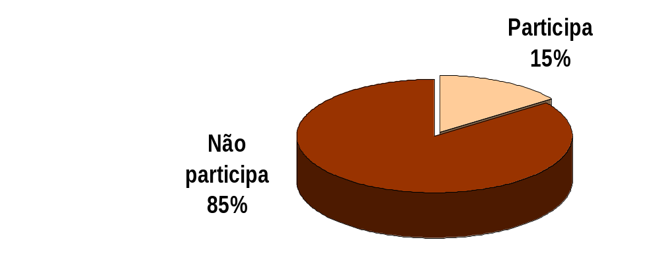
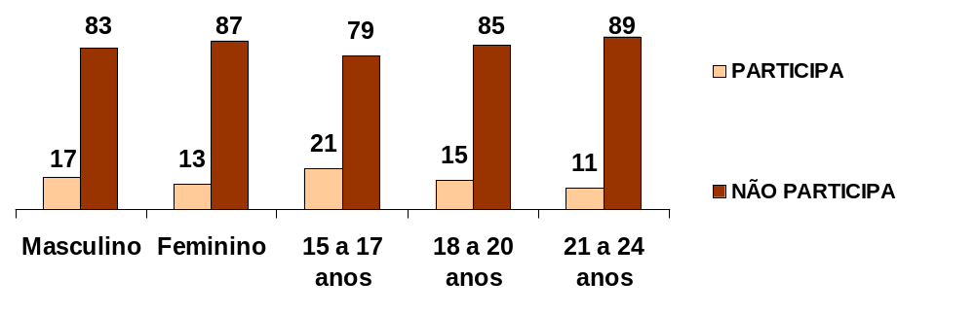
Participação em grupos de jovens (Estimulada, em %)
Total Brasil
Total de amostra
P108. Você faz parte ou participa das atividades de algum grupo de jovens, no seu bairro ou em qualquer parte da cidade?

Slide 51
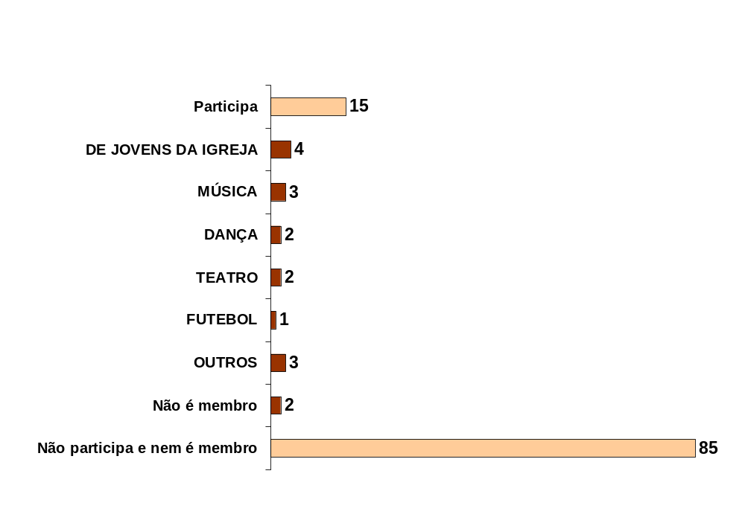
Atividade dos grupos dos quais participa
(Espontânea e múltipla, em %)
Base: Total das Amostras
P108. De quais grupos você é membro ou participa ? Mais algum ?

Slide 52
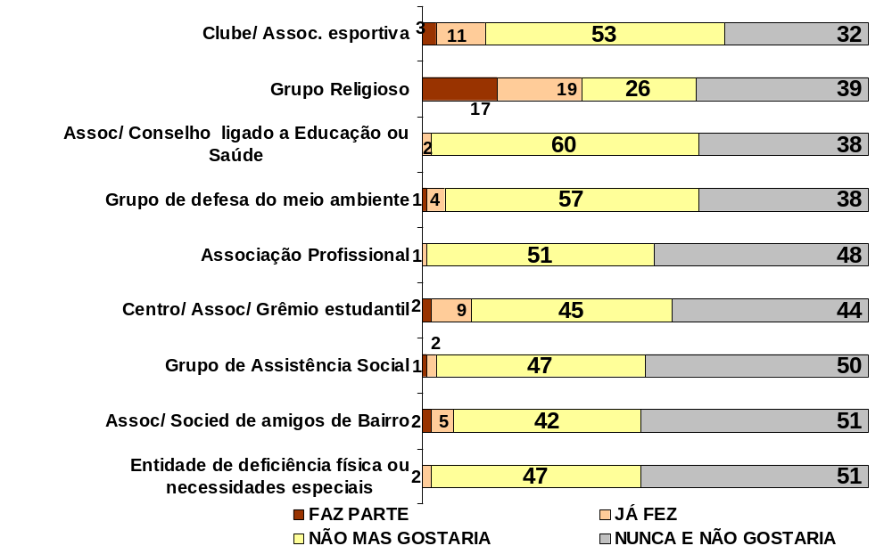
Participação em associações e entidades (Estimulada, em %)
Total Brasil
Base: Total da Amostra A
Continua
P109. Vou falar alguns tipos de associações , e grupos e gostaria que você me dissesse, para cada um deles : um, se você participa atualmente; dois, se já participou e não participa mais; três se nunca participou, mas gostaria ou quatro; nuca participou e não gostaria de participar.

Slide 53
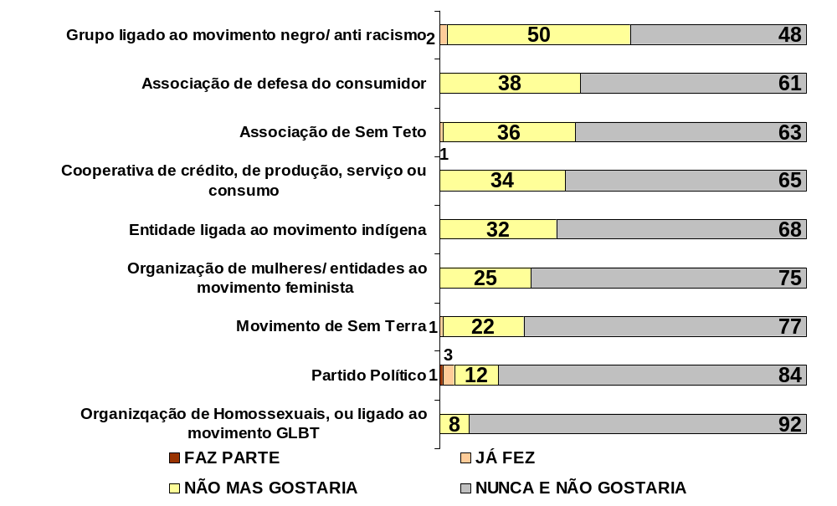
Participação em associações e entidades (Estimulada, em %)
Total Brasil
Base: Total da Amostra A
Continua
P109. Vou falar alguns tipos de associações , e grupos e gostaria que você me dissesse, para cada um deles : um, se você participa atualmente; dois, se já participou e não participa mais; três se nunca participou, mas gostaria ou quatro; nuca participou e não gostaria de participar.

Slide 54
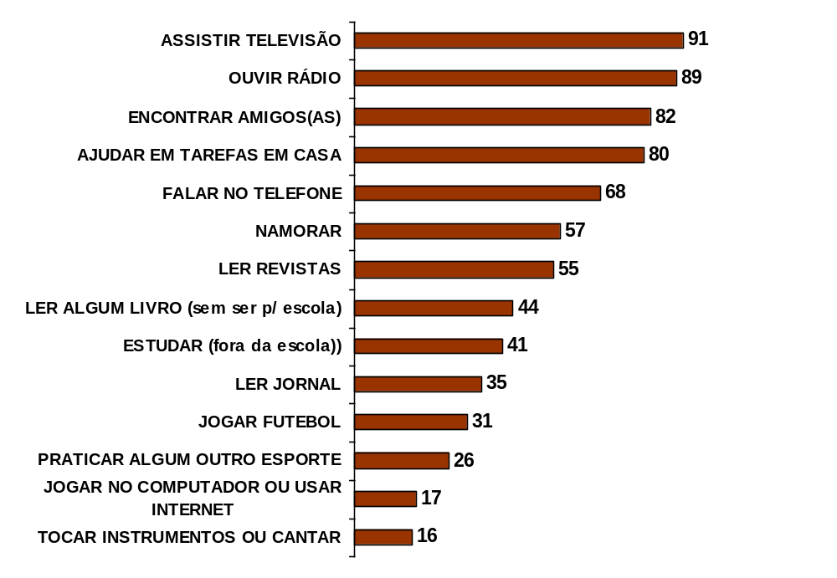
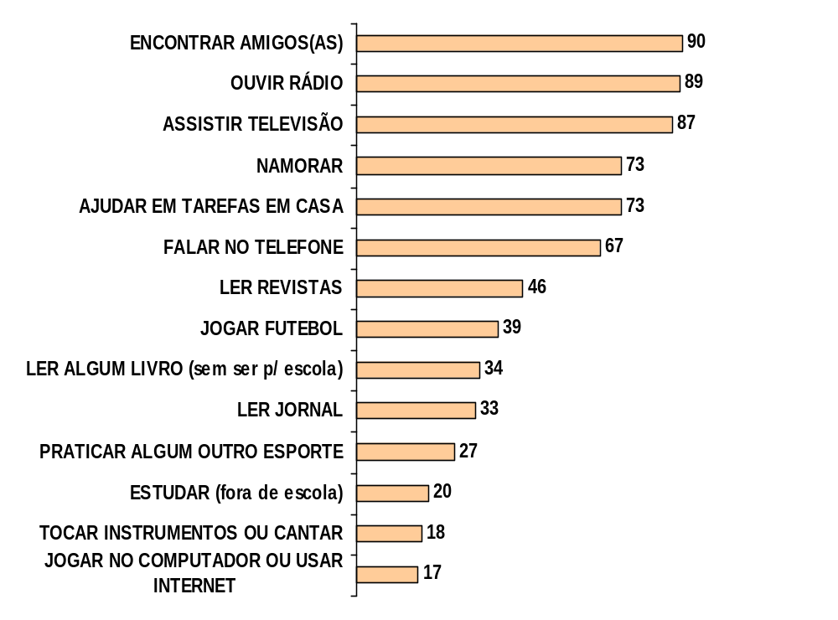
Atividades mais realizadas de 2ª a 6ª feira e nos finais de semana (Estimulada, em %)
Total Brasil
Base: Total da Amostra C
De 2ª a 6ª feira
Finais de Semana
P111a , P111b. E das seguintes atividades que irei ler, quais são as que você costuma fazer nos dias da semana, ou seja de 2ª a 6ª feira? E nos fins de semana?

Slide 55
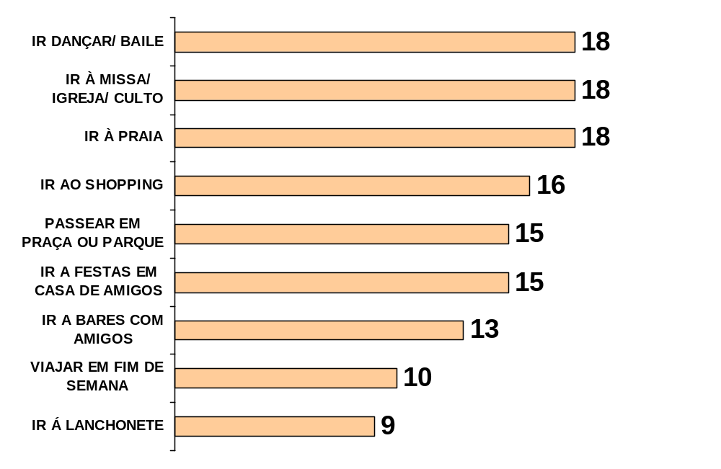
Atividades que mais gosta de fazer no tempo livre (estimulada e múltipla, em %)
Total Brasil
Base: Total da Amostra B
CENÁRIO A
P114B. O que você mais gosta de fazer no seu tempo livre, mesmo que você só faça de vez em quando?

Slide 56
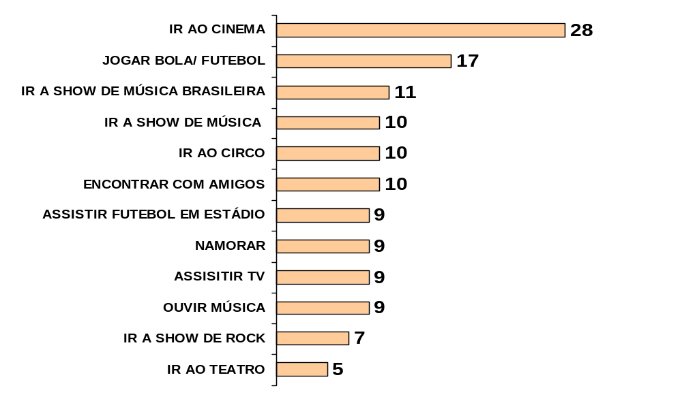
Atividades que mais gosta de fazer no tempo livre (Estimulada e múltipla, em %)
Total Brasil
Base: Total da Amostra C
CENÁRIO B
P114C. O que você mais gosta de fazer no seu tempo livre, mesmo que você só faça de vez em quando?

Slide 57
O lugar da escola

Slide 58
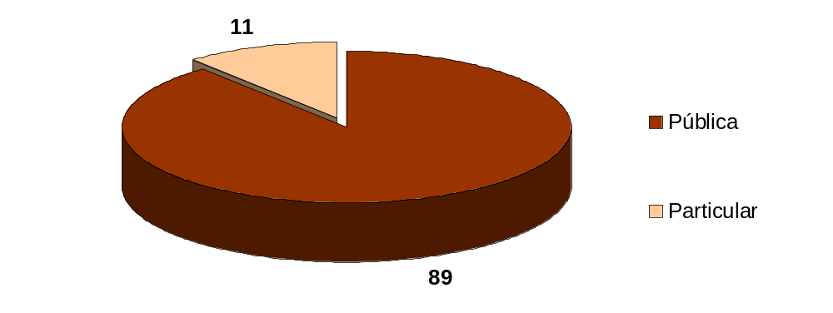
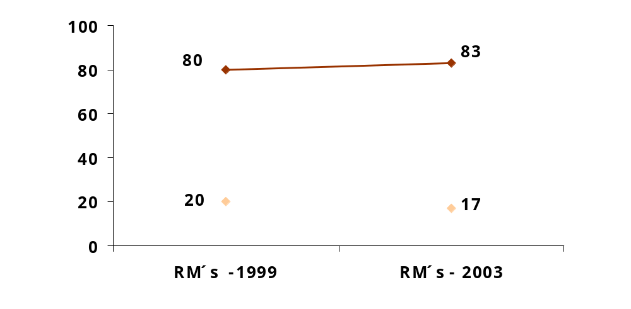
Última escola que freqüentou : pública ou particular
(Estimulada e única, em %)
Base: Entrevistados que estudam ou já estudaram
P83. No último ano de escola que você estudou, você estava em uma escola pública ou particular?

Slide 59
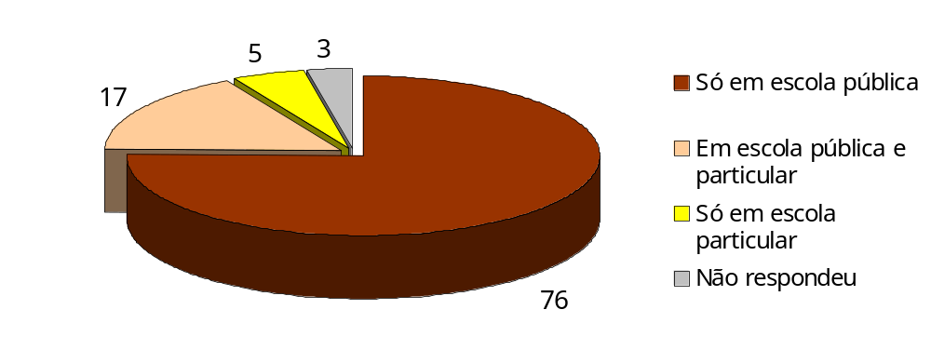
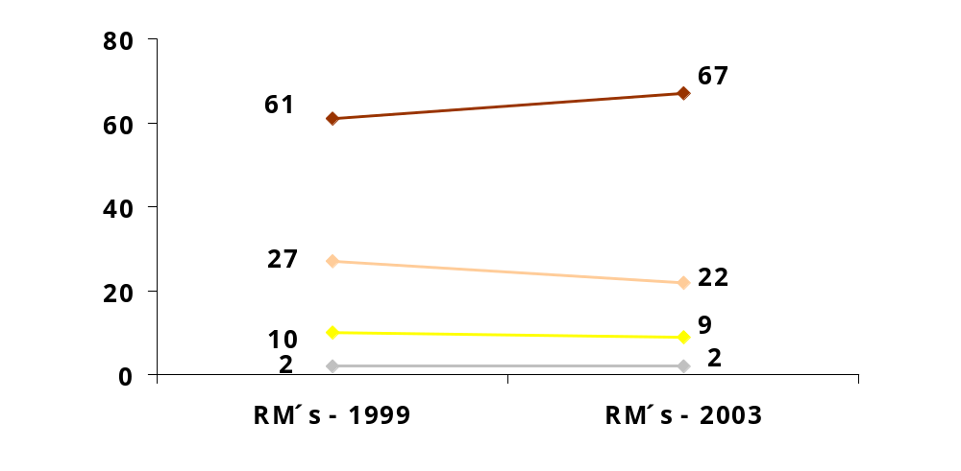
  Maior parte da formação escolar – Escola Pública ou Particular
(Estimulada e única, em %)
Base: Entrevistados que estudam ou já estudaram
P84. Considerando os anos de estudo que você fez, você estudou só em escola pública, só em escola particular ou estudou em escola pública e particular?

Slide 60
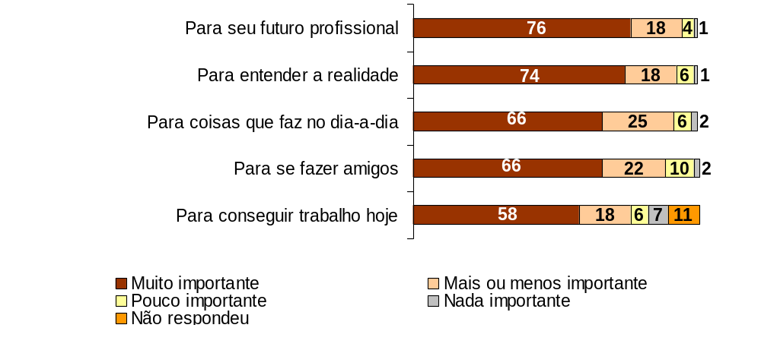
Importância da Escola
(Estimulada e única, em %)
Base: Entrevistados que estudam ou já estudaram - Amostra A
P85. Você acha que o que você aprende(u) ou vive(u) na escola é (foi) muito importante, mais ou menos ou pouco importante para os seguintes aspectos da sua vida:

Slide 61
No mundo do trabalho

Slide 62
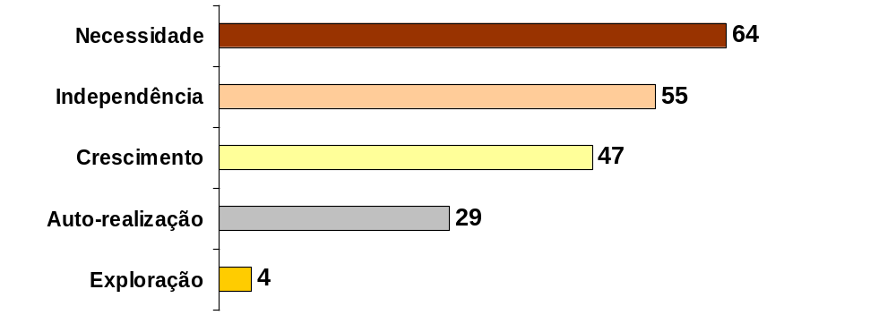
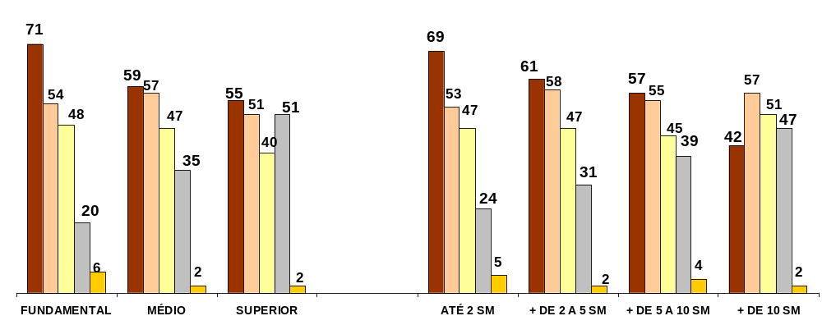
Principais conceitos associados a trabalho
[estimulada e múltipla, soma de duas menções, em %]
Base: Total da amostra
TOTAL
RENDA FAMILIAR
ESCOLARIDADE

Slide 63
Principais conceitos associados a trabalho
[estimulada e múltipla, em %]
Destaques
Necessidade (média = 64%):
Até 4a. série primária: 71% (54% entre os que chegaram ao superior).
Renda familiar até 2 salários mínimos: 69% (41% entre aqueles com renda familiar superior a 10 salários mínimos.
Independência (média = 55%): renda familiar até 1 salário mínimo (48%).
Crescimento (média = 47%): renda familiar até 10 salários mínimos (52%) e com escolaridade superior (52%).
Auto-realização (média = 30%): escolaridade superior (52%) e renda familiar acima de 10 salários mínimos (47%).

Slide 64
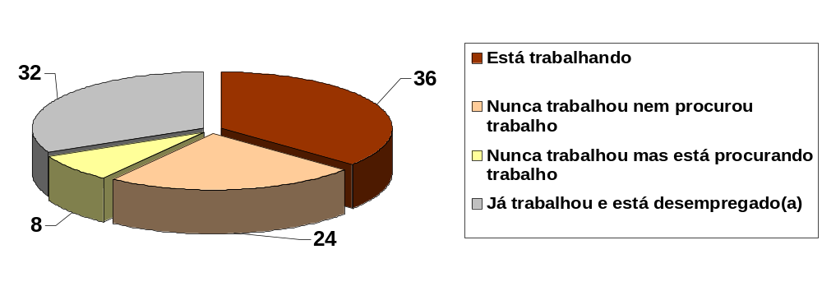
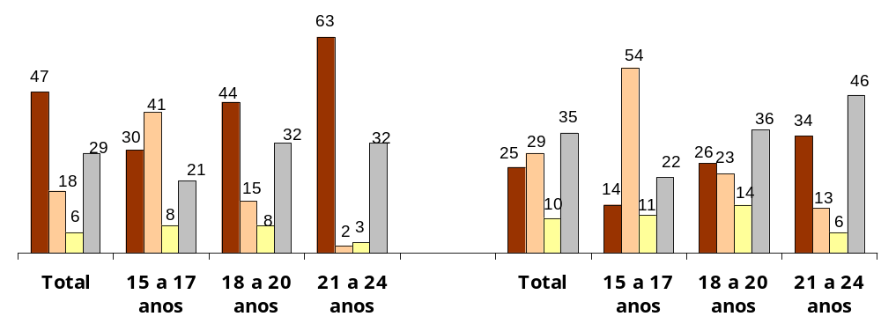
O jovem e o trabalho
[estimulada e única, em %]
TOTAL
Base: Total da amostra
HOMENS
MULHERES

Slide 65
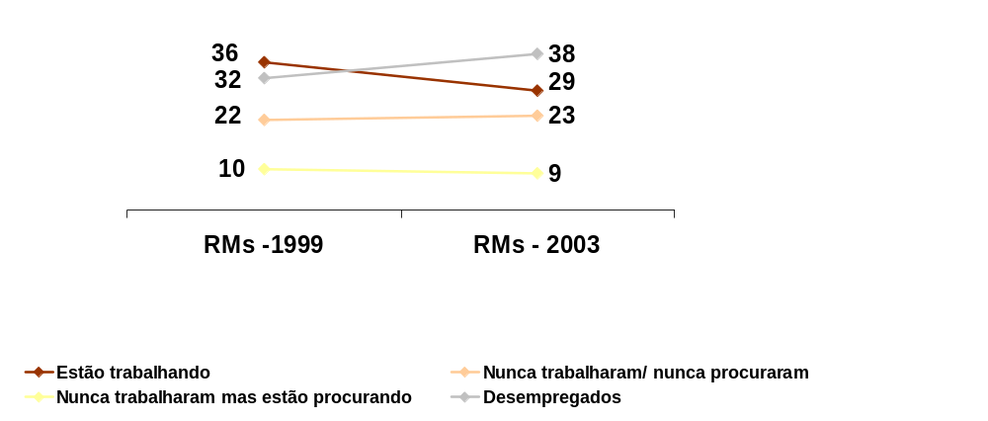
Evolução da inserção do jovem no mercado de trabalho [estimulada e única, em %]
Base: População Urbana das 9 RM´s + DF das Amostras A+B+C

Slide 66
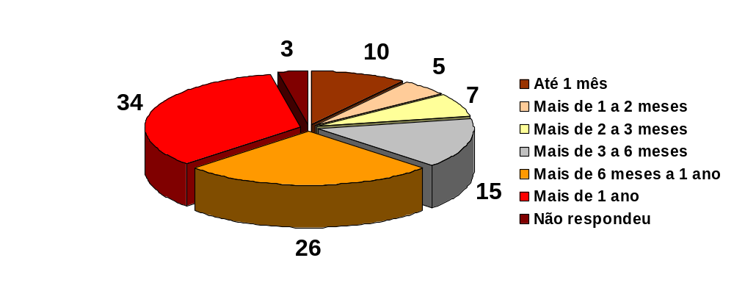
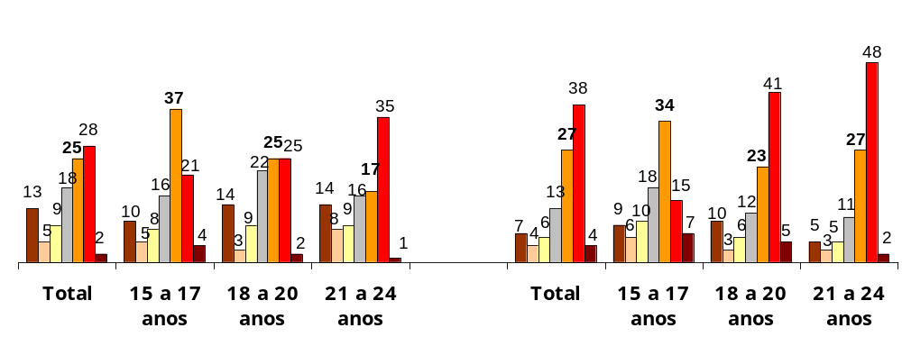
Tempo de desemprego [espontânea e única, em %]
Base: Entrevistados desempregados(as) – Amostras A+B+C
TOTAL
HOMENS
MULHERES

Slide 67


Posição na ocupação
[estimulada e única, em %]
Base: Entrevistados que trabalham ou já trabalharam - Amostras A+B+C

Slide 68
Jovem e empreendedorismo

Slide 69


Já pensou em fazer algum trabalho social ou montar negócio no bairro, que fosse bom para a comunidade?[estimulada e única, em %]
TOTAL
Base: Total da amostra
HOMENS
MULHERES

Slide 70
Já pensou em fazer algum trabalho social ou montar negócio?
Destaques por segmentos:
Ainda quer fazer (média = 20%):
região Centro-Oeste: 28% (23% no Nordeste, 17% no Sudeste e 14% no Sul).
- região Norte: 25%.
- homens de 21 a 24 anos: 28% (contra 23% entre as mulheres nessa faixa etária).
rapazes de 15 a 17 anos: 14% (contra 19% entre as meninas nessa faixa etária).
- escolaridade até 4a. série: 25% (contra 19% entre os que cursaram ensino médio e 22% no grupo que freqüentou o ensino superior).
inseridos no mercado formal de trabalho: 25%.
Nunca pensou (média = 67%):
rapazes de 15 a 17 anos: 80% (contra 73% entre as garotas nessa faixa etária).
- jovens que estão procurando trabalho: 76%.
- Regiões : Sudeste 73%, Sul 71%, Norte e Centro-Oeste e Nordeste 64%, ambas
Pensou mas desistiu (média = 10%)
rapazes de 15 a 17 anos: 5%.
- Regiões : Sudeste 9%, Sul 12%, Norte e Centro-Oeste 8% e Nordeste 11%

Slide 71


Tipo de trabalho social ou negócio
(espontânea e múltipla, em %)
Base: Entrevistados que fazem ou querem fazer algum trabalho ou negócio em seu bairro/ comunidade - Amostra A
TOTAL

Slide 72
Tipo de trabalho ou negócio
(espontânea e múltipla, em %]
TRABALHO SOCIAL | 53
Educação | 18
Montar uma creche | 6
Ensinar informática | 2
Alertar/orientar jovens do bairro sobre drogas | 2
Reforço escolar / aulas particulares para crianças | 2
Alertar/orientar as pessoas sobre reciclagem de lixo | 1
Cursos / aulas de alfabetização | 1
Alertar / orientar os jovens do bairro sobre sexualidade | 1
Ensinar consertos em rádio e TV | 1
Lazer /Esporte/Cultura | 15
Criar quadra/espaço para atividades esportivas | 3
Dar aulas de música / ensinar crianças e jovens a tocar um instrumento | 3
Abrir / montar uma escola de futebol | 2
Criar um centro comunitário no bairro p/ lazer e cultura | 2
Trabalhar com lazer / atividades culturais na escola/comunidade | 2
Ter um salão de danças/dar aula de danças | 1
Formar um grupo de dança | 1

Slide 73
Tipo de trabalho ou negócio
(espontânea e múltipla, em %]
Ações Coletivas | 14
Formar um grupo para arrecadar/distribuir cestas básicas/roupas/dinheiro para famílias carentes | 8
Formar um grupo para reivindicar melhorias para o bairro / comunidade | 4
Formar um grupo para cuidar da manutenção das ruas do bairro | 1
Formar uma cooperativa de latinhas/reciclagem | 1
Trabalhos Voluntários | 11
Fazer trabalhos voluntários/assistência a instituições/entidades | 5
Ajudar materialmente crianças carentes | 2
Trabalho voluntário em creches/orfanatos | 1
Negócios | 38
Comércio alimentos (restaurante/ lanchonete/ barraca de lanche) | 7
Loja de confecções/ roupaS/ tecidos/ armarinho | 6
Supermercado/ mercado /armazém/ mercearia | 5
Montar um negócio (s/especificar) | 4
Empresa no ramo automotivo (oficina/ borracharia/ auto-peças) | 2
Salão de beleza | 2

Slide 74
Tipo de trabalho ou negócio
(espontânea e múltipla, em %]
Destaques por segmentos:
Trabalho social (média = 57%):
desempregados: 65%.
Capitais + regiões metropolitanas: 67% (contra 44% nos municípios pequenos do interior).
Regiões : Sudeste 76%, Sul 61%, Nordeste 50% e Norte e Centro-Oeste 48%
Negócios (média = 38%):
jovens que estão trabalhando: 45%
rapazes: 46% (taxa que sobe para 52% no grupo entre 21 e 24 anos).
municípios pequenos do interior: 50%.
Regiões : Nordeste 47%, Norte e Centro-Oeste 39%, Sudeste 37% e Sul 16%

Slide 75


Tipo de apoio necessário [espontânea e múltipla, em %]
Base: Entrevistados que fazem ou querem fazer algum trabalho ou negócio em seu bairro/ comunidade - Amostra A
TOTAL

Slide 76

Tipo de apoio necessário [espontânea e múltipla, em %]
Base: Total da amostra A

Slide 77


Expectativa de sustento com atividade que empreenderia [estimulada e única, em %]
Base: Entrevistados que fazem ou querem fazer algum trabalho ou negócio em seu bairro / comunidade - Amostra A
TOTAL
HOMENS
MULHERES

Slide 78

Expectativa de sustento com atividade que empreenderia
[estimulada e única, em %]
Base: Total da amostra A

Slide 79


Conhecimento de instituições que apóiam trabalhos sociais, pequenos negócios ou projetos para a comunidade e/ou jovens (espontânea e múltipla, em %)
Base: Total da amostra A

Slide 80
Conhecimento de instituições que financiam ou apóiam trabalhos sociais, pequenos negócios ou projetos para a comunidade e/ou jovens
Destaques segundo o conhecimento das instituições:
As únicas variáveis que interferem significativamente no grau de conhecimento das instituições pesquisadas são o grau de escolaridade e renda. Assim, quanto maior a escolaridade e renda, maior o conhecimento das instituições:
Instituição | Grau de conhecimento (total) | Escolaridade superior | Renda familiar acima de 10 SM
Sebrae | 4% | 11% | 7%
Petrobras | 5% | 9% | 8%
Sesc | 3% | 7% | 8%
Senac | 3% | 6% | 6%
Sesi | 3% | 9% | 7%
Senai | 3% | 3% | 5%

Slide 81


Instituições que mais apóiam trabalhos sociais nas comunidades [ em %]
Base: Total da amostra A
ESTIMULADA
E ÚNICA
ESTIMULADA
E MÚLTIPLA

Slide 82
Instituições que mais apóiam trabalhos sociais nas comunidades [ em %]
Destaques Sebrae (múltipla):
Acima da Média (28%)
- região Nordeste: 38% e região Norte/Centro-Oeste, na média – 29%
renda familiar entre 1 e 2 salários mínimos: 33% (contra 30% com renda superior a 10 salários mínimos).
trabalha no mercado informal: 33% (contra 25% entre os que atuam no mercado formal).
ensino médio: 32% (contra 24% no ensino fundamental)
Abaixo da Média
região sul: 19%
região sudeste: 24%

Slide 83


Instituições que mais apóiam as pequenas e médias empresas
[ em %]
Base: Total da amostra A
ESTIMULADA
E ÚNICA
ESTIMULADA
E MÚLTIPLA

Slide 84
Instituições que mais apóiam as pequenas e médias empresas
Destaques Sebrae (múltipla):
Acima da Média (46%)
freqüentaram curso superior: 73%.
renda familiar superior a 10 salários mínimos: 62%.
- Trabalha no mercado formal: 57% (contra 47% entre os que atuam no mercado informal).
- rapazes e garotas entre 21 e 24 anos: respectivamente 55% e 52%.
região Centro-oeste: 53%.
Abaixo da Média
- renda familiar até 1 salário mínimo: 34% (taxa que sobe pra 41% no grupo com renda familiar de até 2 salários mínimos).
meninos e meninas entre 15 e 17 anos: respectivamente 39% e 38%.
trabalham no mercado informal: 33% (contra 47% entre os que atuam no mercado formal).
região sul: 40%.
Regiões na média: Nordeste (50%), Sudeste (44%) e Norte (42%).

Slide 85


Instituições que mais apóiam projetos culturais e esportivos
[ em %]
Base: Total da amostra A
ESTIMULADA
E ÚNICA
ESTIMULADA
E MÚLTIPLA

Slide 86


Instituições que mais apóiam projetos ambientais
[ em %]
Base: Total da amostra A
ESTIMULADA
E ÚNICA
ESTIMULADA
E MÚLTIPLA

Slide 87
Hábitos de mídia

Slide 88


TIPOS DE MÍDIAS UTILIZADAS [estimulada e múltipla, em %]
Base : Total da Amostra C
DE 2ª A 6ª
FEIRA
NOS FINAIS
DE SEMANA

Slide 89

Confiança nos apresentadores de TV e Rádio
[estimulada e única, em %]
Base : Total das Amostras B e C
Total Brasil
RMs 2003
Total Brasil
RMs 2003

Slide 90

REVISTAS QUE COSTUMA LER [espontânea e múltipla, em %]
Base : Total da Amostra C
TOTAL BRASIL

Slide 91

Seções e assuntos que lê no jornal [espontânea e múltipla, em %]
Base : Total da Amostra C
TOTAL BRASIL

Slide 92
SUMÁRIO CONCLUSIVO
O trabalho remunerado, e sua falta, ocupam hoje lugar de relevo no imaginário da juventude: três em cada quatro jovens brasileiros estão trabalhando ou tentando trabalhar.
Destaca-se tanto entre as áreas de maior interesse dos jovens, como entre as de maior preocupação.
Seja como elemento fundamental de seu presente ou de seu futuro próximo, é concebido como necessidade pela maioria, mas também como fator de crescimento, de conquista de independência e de auto-realização para parcelas amplas da juventude.
A dificuldade de inserção no mercado de trabalho é percebida pelos jovens como principal componente negativo de sua condição juvenil (junto ao tema da violência).

Slide 93
SUMÁRIO CONCLUSIVO
Associada à precariedade dos inseridos no mercado (informalidade e baixos salários), a dificuldade em conseguir trabalho sugere a juventude como alvo privilegiado de políticas públicas de emprego e de políticas de incentivo ao empreendedorismo juvenil.
O reconhecimento do Sebrae, ainda que por parte minoritária dos jovens, como instituição que apóia iniciativas do gênero, e a disposição manifesta de um em cada cinco jovens em participar de trabalhos sociais ou negócios voltados para suas comunidades, indicam que há um campo potencial considerável de convergências entre o Sebrae e este público, podendo-se acentuar o entrelaçamento de suas trajetórias.

